Slide 1
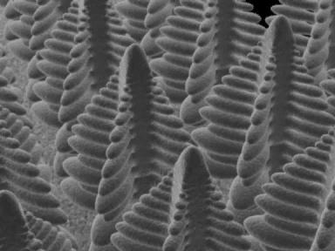
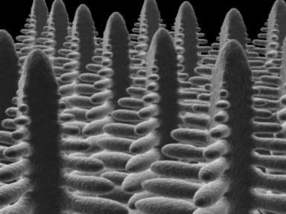
Fusión y Solidificación de Metales
El estudio de la solidificación de los metales permitirá comprender gran parte de los defectos que pueden ocurrir en el proceso de fundición y tomar las medidas correctivas pertinentes

Slide 2
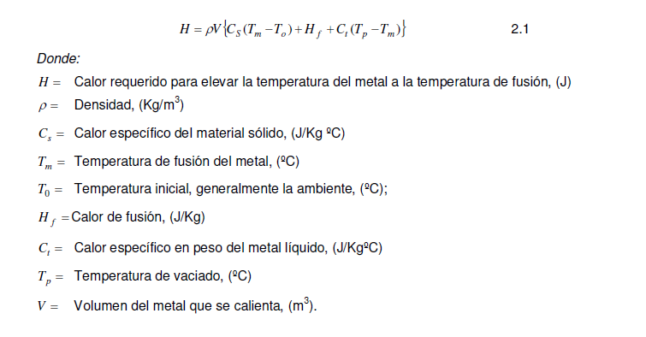
Calentamiento del metal para fundiciones
Calor para elevar la temperatura hasta el punto de fusión
Calor de fusión para convertir el metal sólido a líquido
Calor para elevar al metal fundido hasta la temperatura de colada
sobrecalentamiento

Slide 3
SOLIDIFICACIÓN
Técnica de procesos de manufactura para obtener materiales
Hay solidificación cuando:
Se forma un núcleo con pequeños cristales
Hay crecimiento del núcleo hasta dar origen a cristales y la formación de una estructura granular
Líquido
Límites de grano
Líquido
Núcleo
Cristales que formarán granos
Granos

Slide 4
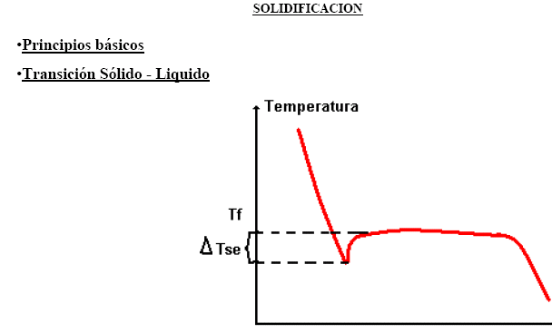

Slide 5
Etapas de la Solidificación
NUCLEACIÓN
CRECIMIENTO

Slide 6

NUCLEACIÓN
Es la etapa inicial para la formación de una fase a partir de otra: está asociada con la transformaciones de fase
Líquido
Radio r
Interfase
Sólido-líquido
Sólido

Slide 7
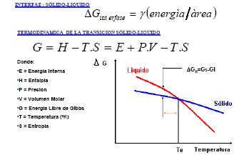
Presión

Slide 8
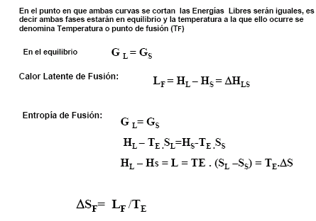

Slide 9
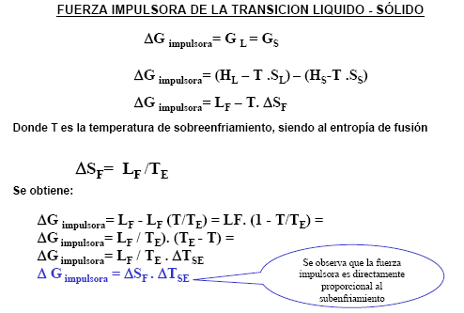

Slide 10
Formación de núcleos estables en metales líquidos
Existen dos mecanismos:
Nucleación homogénea
Nucleación heterogénea

Slide 11
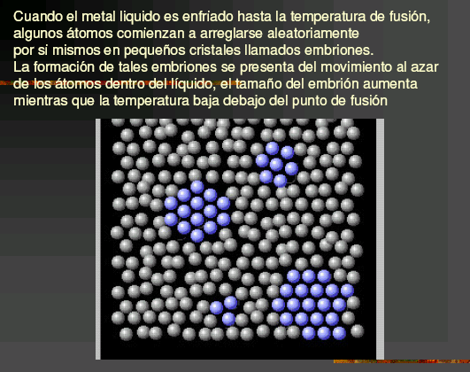
Fluctuaciones

Slide 12
Nucleación homogénea
La nucleación homogénea en el líquido tiene lugar cuando los átomos son proporcionados por el propio metal.
Cuando se enfría un metal puro por debajo de su temperatura de solidificación de equilibrio en un grado suficiente, se crean numerosos núcleos homogéneos por movimiento lento de átomos que se mantienen unidos
Para que un núcleo estable pueda transformarse en cristal, debe alcanzar un tamaño crítico: se llama embrión; uno mayor que el tamaño crítico se llama núcleo.
Los embriones se crean y se destruyen por la agitación de los átomos.

Slide 13
Se deben considerar dos tipos de energía:
1. Energía libre volumétrica o global (núcleo sólido), ΔG_{v}
2. Energía libre superficial (interfase): aumenta con el radio del núcleo, σ_{sl}
Cambio de energía libre de superficie: 4πr². σ_{sl}
Energía libre total del sistema sólido-líquido:
-← Cambio de energía libre →+
embrión
núcleo
Radio de la partícula, r
r*
Radio crítico
ΔG_{V} =G_{S}-G_{L}
Cambio de energía libre de volumen: 4/3 πr³.ΔG_{V}

Slide 14
Diferenciando ΔG con respecto a r, se logra una relación entre: r*, σ y ΔG_{v}
¿Por que a la temperatura de solidificación los embriones son termodinámicamente inestables ?
La solidificación no comienza a la temperatura termodinámica de solidificación

Slide 15
SUB-ENFRIAMIENTO: ΔT
Cuando el sub enfriamiento es ΔT=0 (en la Tfus), el radio del núcleo se hace infinito impidiendo la solidificación homogénea.
ΔT = ΔG_{v} , pero no cambia significativamente γ_{SL}
(o σ como también se la llama) entonces, r*= f (ΔGv)
Metal | ΔT °C
Ga | 76
Bi | 90
Pb | 80
Ag | 250
Ni | 480
Fe | 420
H₂0 | 40
500
300
100
ΔT °C
r*
NUCLEACIÓN HOMOGÉNEA

Slide 16
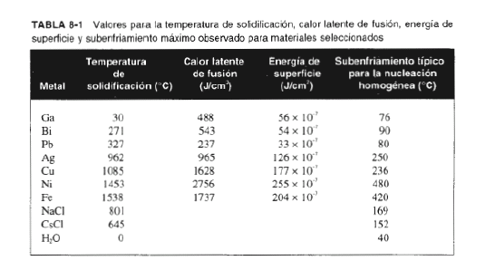

Slide 17
NUCLEACIÓN HETEROGÉNEA
Es la forma real que nuclean los metales
Se utilizan impurezas o las paredes de un molde o recipiente
Se disminuye el sub-enfriamiento a valores entre 0.1 y 10°C
Líquido
θ
Sólido
Impureza
CONCLUSIÓN: Se disminuye la energía de superficie, entonces, el cambio de energía total para la formación de un núcleo estable, será menor.

Slide 18
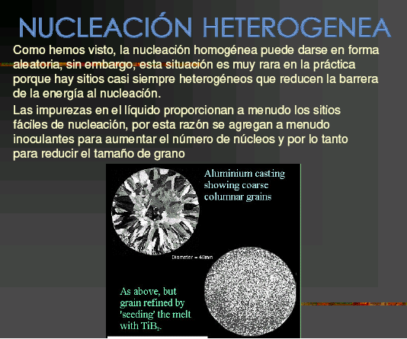
Fundición de aluminio mostrando granos gruesos columnares
Como arriba pero granos refinados “sembrando “ el líquido con TiB2

Slide 19
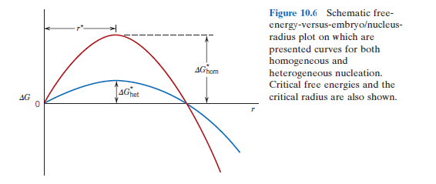
Nucleación heterogénea
Para que se produzca la nucleación heterogénea, el agente de nucleación sólido (impureza sólida o recipiente) debe ser humedecido por el metal líquido.

Slide 20
Nucleación heterogénea
La nucleación heterogénea tiene lugar sobre el agente de nucleación, porque la energía superficial para formar un núcleo estable es más baja en este material que si el núcleo estuviera formado en el mismo líquido
De este modo, la cantidad de sub-enfriado requerido para formar un núcleo estable producido por nucleación heterogénea es mucho menor

Slide 21
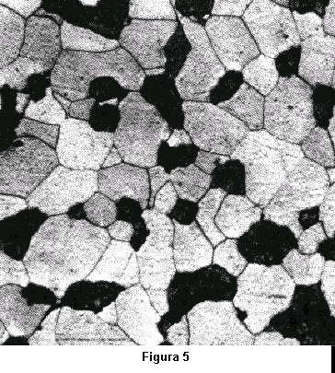
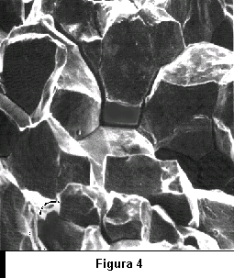
Nucleación Heterogénea
Un metal solidificado que contiene muchos cristales se denomina policristal.
Los cristales en el metal se llaman granos.

Slide 22
Granos y bordes de grano
Si hay pocos puntos de nucleación disponibles durante la solidificación, se producen una estructura de grano grueso y tosca.
Si hay muchos, se dará una estructura de grano fino.
En ingeniería, las estructuras de granos finos son más resistentes y uniformes.

Slide 23
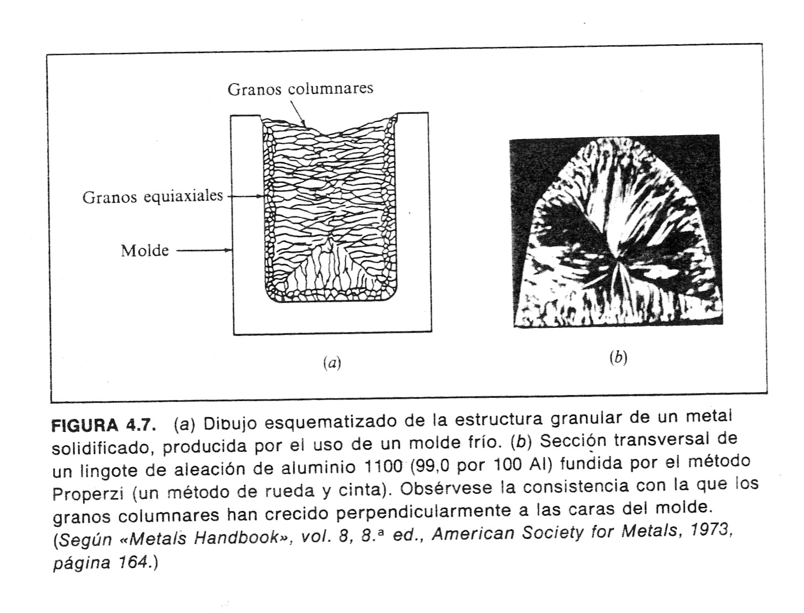
Los granos crecen desde el líquido en la misma dirección que el flujo de calor pero en sentido opuesto

Slide 24
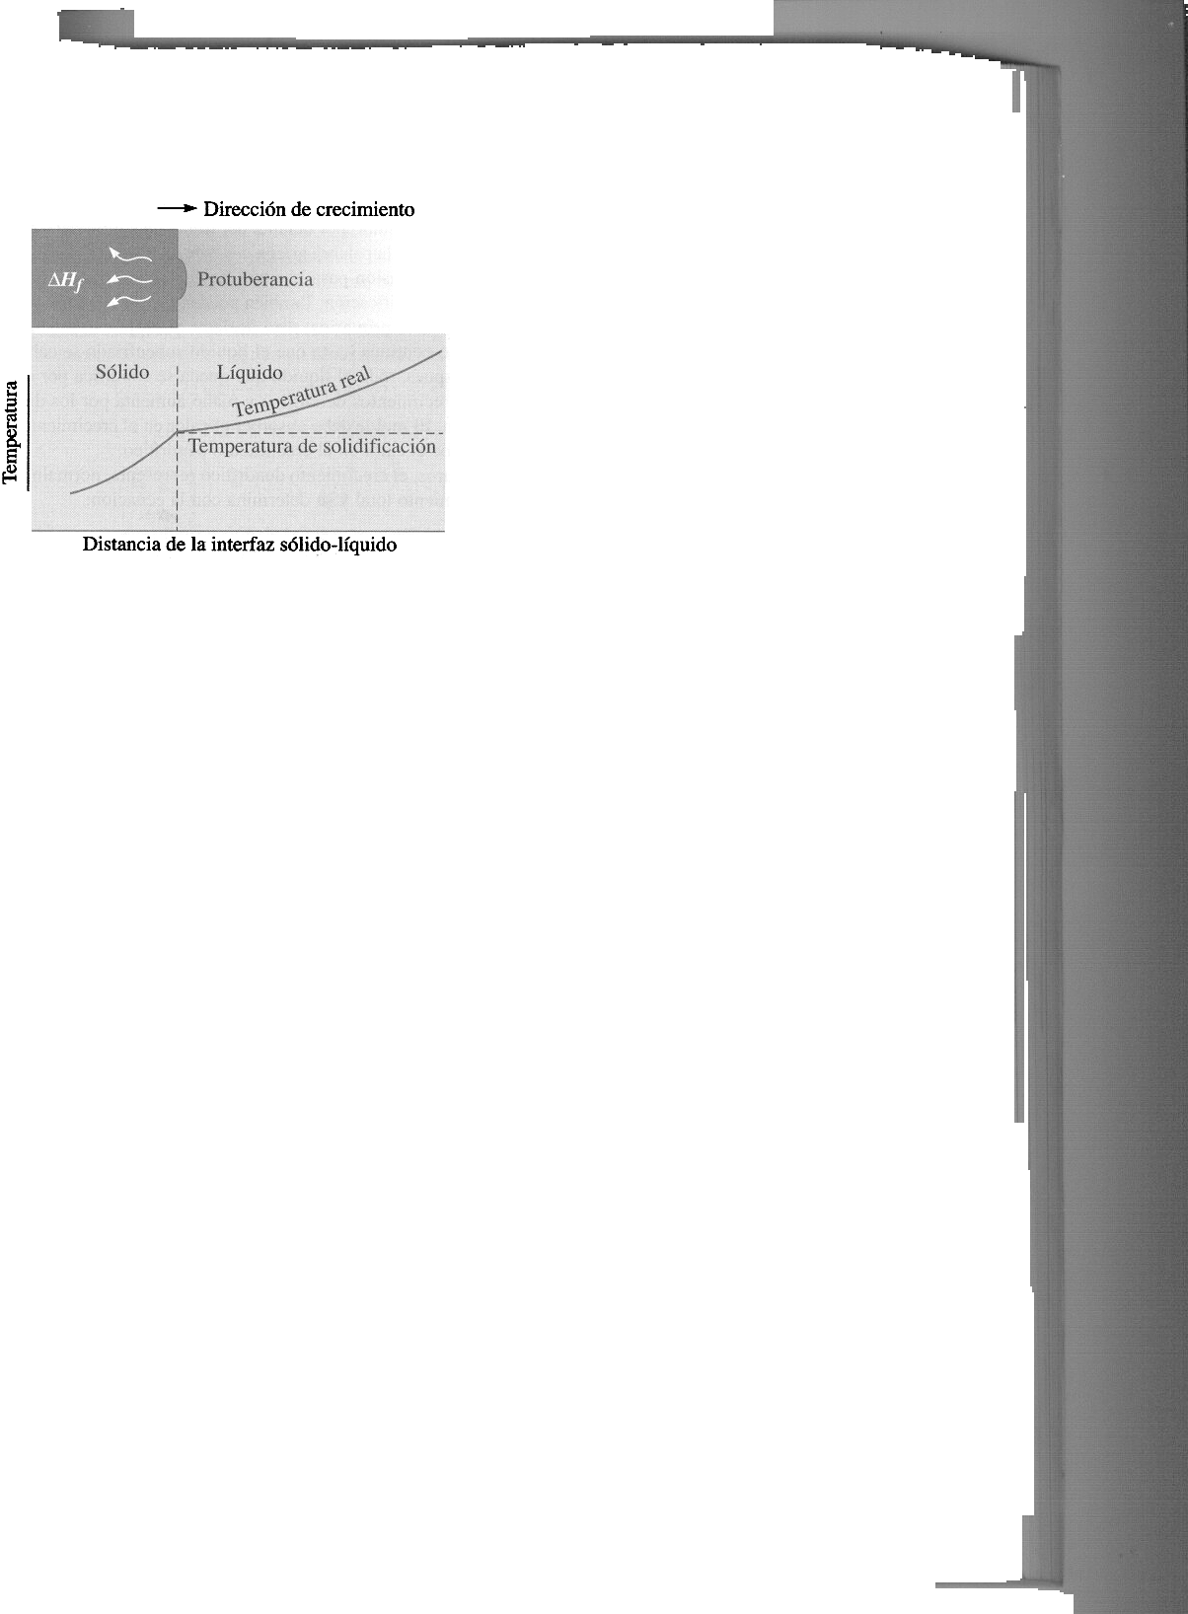
MECANISMOS DE CRECIMIENTO
Depende de cómo se elimine el calor:
1. Calor especifico del sólido: se elimina por radiación o conducción hasta la temperatura de nucleación
2. Calor latente de fusión: La forma que se elimina el calor latente, determina el mecanismo de crecimiento del material
CRECIMIENTO PLANO: Hay suficientes agentes nucleantes

Slide 25
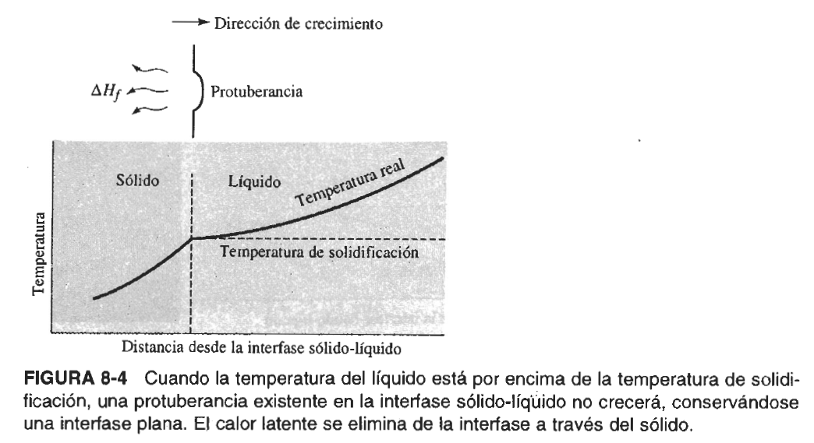
Solidificación de un metal puro: Crecimiento Planar
Interfase sólido-líquido

Slide 26
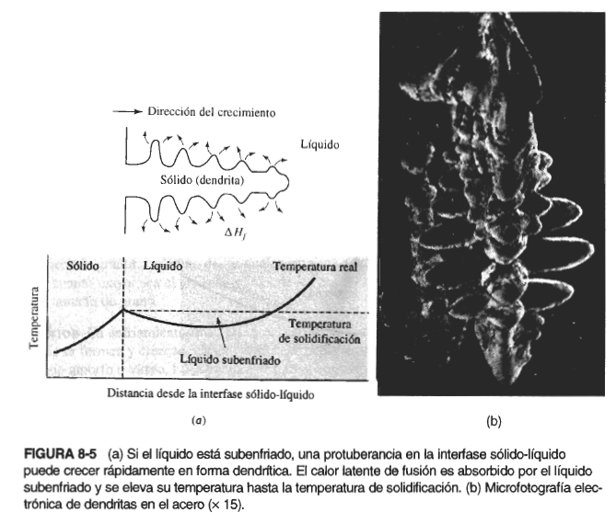
Solidificación de un metal puro: Crecimiento Dendrítico
Gradiente ΔT/Δx
Negativo de Temp
Zona de líquido subenfriado

Slide 27
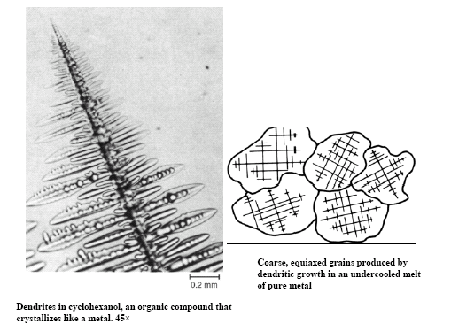

Slide 28
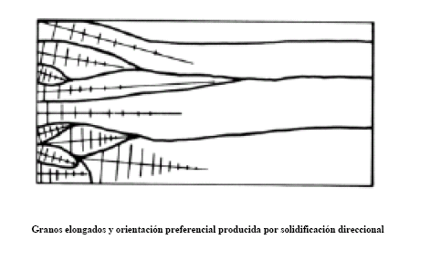

Slide 29
Solidificación de una Aleación: Crecimiento Planar
Comp
Liq_{Final}
Solido Frente de Solidif. Líquido
Comp
Sol_{Final}
Entra soluto B en el sólido
El Líquido se enriquece de B
Comp
Sol₀
A
B
C₁ C₂ C₃ C₄ C₅

Slide 30
Comp
Liq_{Final}
Solido Frente de Solidif. Líquido
Comp
Sol_{Final}
Entra menos soluto B en el sólido
El Líquido se enriquece más de B
Comp
Sol₀
Solidificación
de una Aleación:
Crecimiento Fuera
del equilibrio
Temp
C₁ C₂ C₃ C₄ C₅
A
B

Slide 31
Redistribución del soluto en la solidificación de aleaciones
Dependiendo de la velocidad de enfriamiento se presentan dos tipos de solidificación:
1) Si la solidificación es extraordinariamente lenta, ésta ocurre según el diagrama de equilibrio de fases.
· 2) En la práctica la velocidad de enfriamiento es mayor a la ideal y por ello se produce una distribución inhomogénea del soluto en el sólido, esto es conocido como segregación.

Slide 32
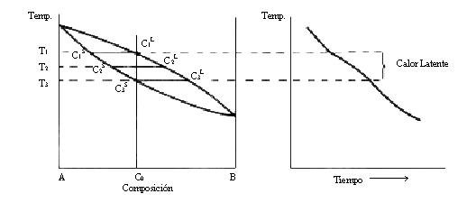

Slide 33
La segregación de soluto genera en las regiones solidificadas al final, zonas de menor punto de fusión que el esperado para la aleación; esto es peligroso si se hacen tratamientos térmicos posteriores, porque ciertos lugares pueden llegar aún al punto de fusión. Esta segregación puede reducirse mediante un tratamiento de homogenización, que consiste en calentar por tiempo prolongado(días) la pieza sólida, para que por difusión se homogenice el contenido de soluto. Como este proceso es caro, se realiza sólo si se justifica.

Slide 34
La variación en la composición de una estructura segregada entre los centros y bordes de los granos depende de la velocidad de enfriamiento, la separación entre curvas sólidus y líquidus, y la composición inicial de la aleación. De lo anterior se deduce que el gradiente de concentración crece con la velocidad de solidificación y con el aumento de la separación entre curvas sólidus y líquidus

Slide 35
Primera región solidificada
C₅
C₄
C₃
C₂
C₁
Borde de grano.
Última región solidificada

Slide 36
Si una protuberancia crece en la interfase S-L, ésta encontrará líquido sobreenfriado y tenderá a crecer aún más, produciéndose así un crecimiento inestable del sólido. El avance máximo de la protuberancia corresponde a la longitud de la zona de sobreenfriamiento constitucional, la cual normalmente puede variar entre 0,1 y 1 mm. Si esta zona es pequeña se produce un crecimiento tipo celular, con los bordes entre celdas más ricos en soluto que la región central, estos bordes quedarán destacados cuando se ataque con ácido una superficie pulida.

Slide 37
La zona de sobreenfriamiento constitucional crece con las siguientes condiciones de solidificación:
-Cuando G disminuye
-Cuando la velocidad de solidificación R aumenta
-Cuando el contenido de soluto en la aleación aumenta.

Slide 38
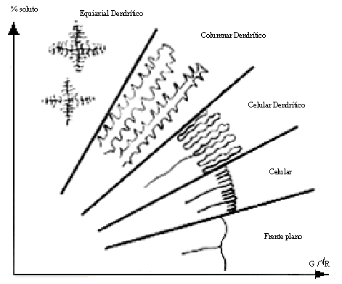

Slide 39
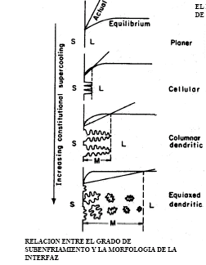

Slide 40
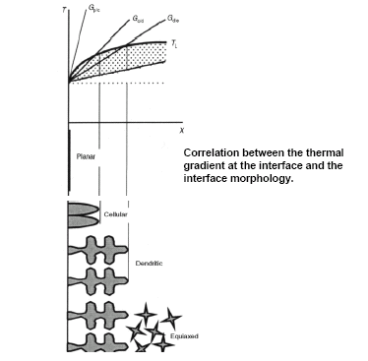
Correlación entre el gradiente térmico en la interfaz y la morfología de la interfaz
Planar
Celular
Dendrítico
Equiaxiado

Slide 41
Temp. de solidificación
(líquidus)
Temp. real del sistema
Aleaciones: Temp de solidificación variable
G1
G2
Temp
Líquido
Sólido
Zona de líquido subenfriado
(subenfriamiento constitucional)
Zona de líquido subenfriado
Distancia
Gradiente ΔT/Δx
Negativo de Temp
Gradiente ΔT/Δx
Positivo de Temp

Slide 42
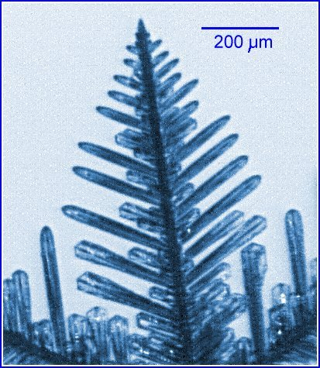
Crecimiento dendrítico
Frente plano de crecimiento
(no dendritas)
Frente no plano de crecimiento
(dendritas)
Nucelación y crecimiento
bajo condiciones de estabilidad:
Velocidad de enfriamiento
“infinitamente” lenta
Bajo condiciones de inestabilidad

Slide 43
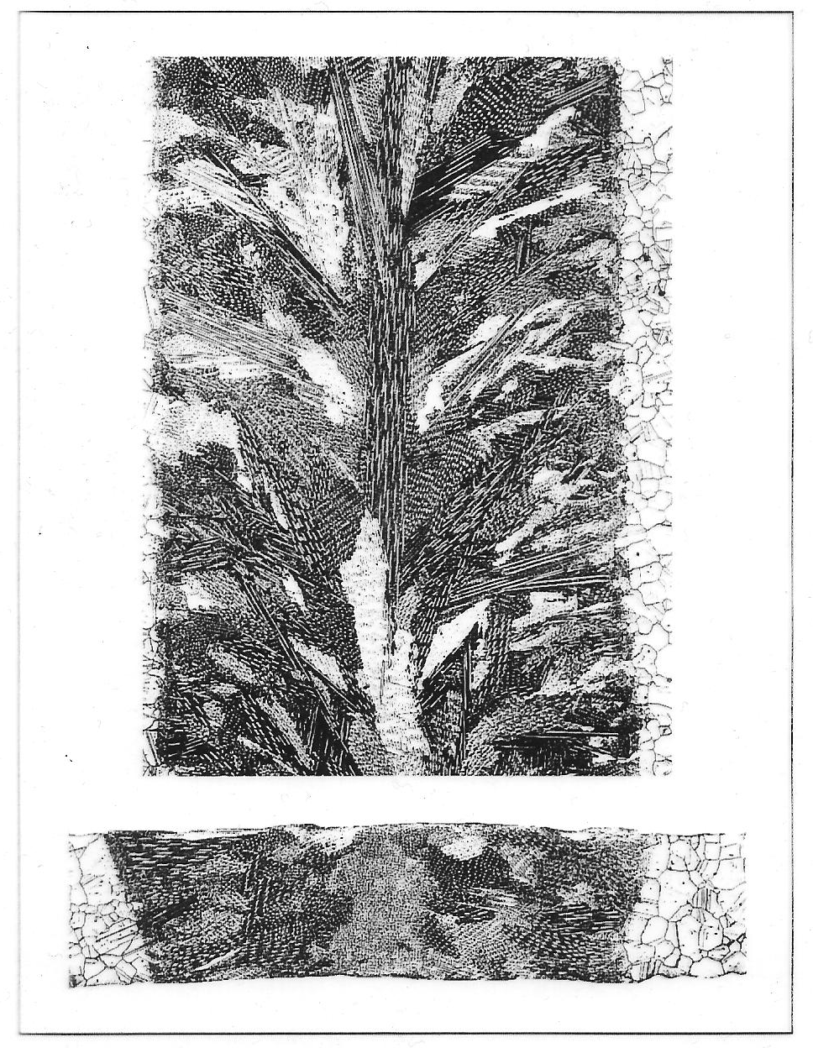
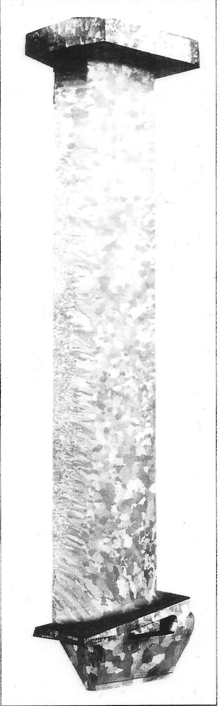
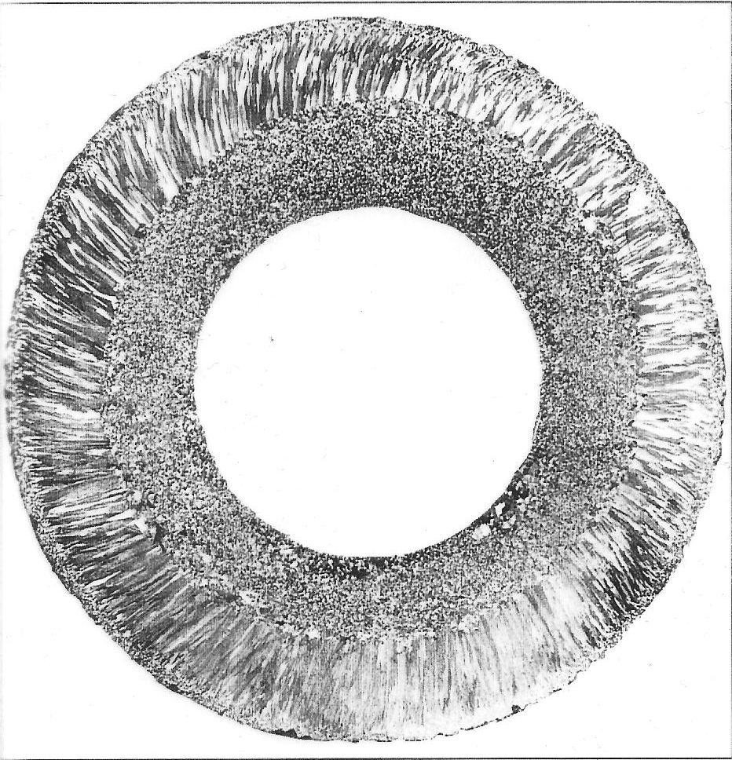
Macroestructura
Corte transversal de un tubo fundido
Cordón de soldadura
Alabe de turbina

Slide 44
Solidificación de los metales
Una vez que se vacía el metal fundido en el molde, se solidifica y enfría; durante este proceso ocurren una serie de eventos que influyen en el tamaño, forma, uniformidad y composición química de los granos propiedades mecánicas
Núcleos
Los metales comienzan a solidificar en agrupaciones cristalinas dentro del líquido
Velocidad de nucleación Vn
Cantidad de núcleos que se forman por unidad de tiempo y en una unidad de volumen de la masa líquida
Velocidad de cristalización Vc
Los granos cristalinos se forman por el crecimiento de los núcleos, que se hace según ciertos ejes cristalográficos característicos de cada metal

Slide 45
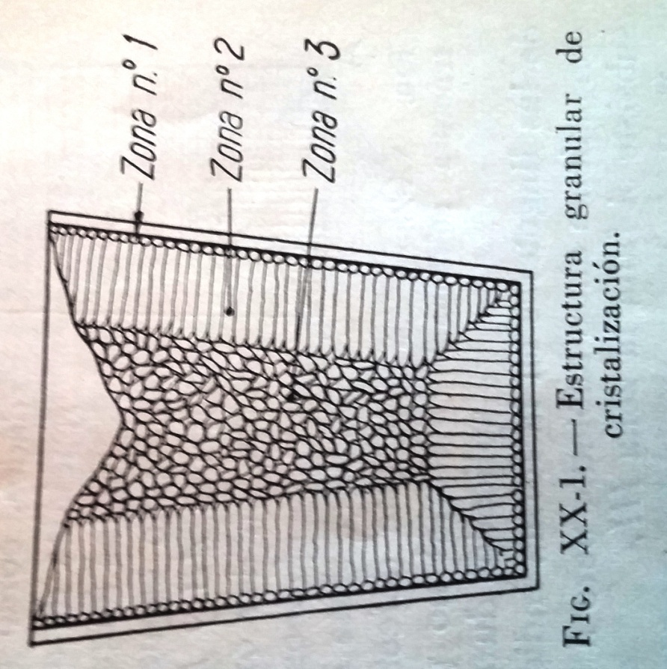
Fenómeno de cristalización
Velocidad de nucleación (Vn)
Velocidad de cristalización (Vc)
Dependen de los metales considerados y de las condiciones de solidificación
Si Vn es pequeña y Vc grande, se formarán pocos granos de tamaño grande
Por el contrario si Vn es grande, los granos no pueden desarrollarse limitados por los granos vecinos, resultando grano pequeño
Con SUB-ENFRIAMIENTO el metal solidifica a una temperatura menor a la fusión, aumentando Vn y reduciendo el tamaño de grano
Zona 1: grano fino, enfriamiento brusco en las paredes del molde
Zona 2: columnar, el crecimiento del grano según la dirección de extracción de calor
Zona 3: en aleaciones, equiaxiada (menor extracción calórica, segregaciones)

Slide 46
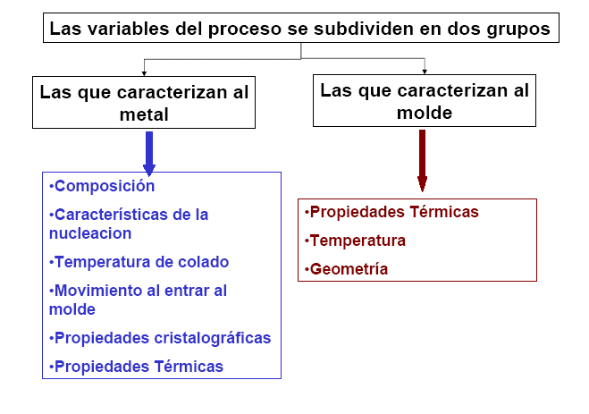

Slide 47
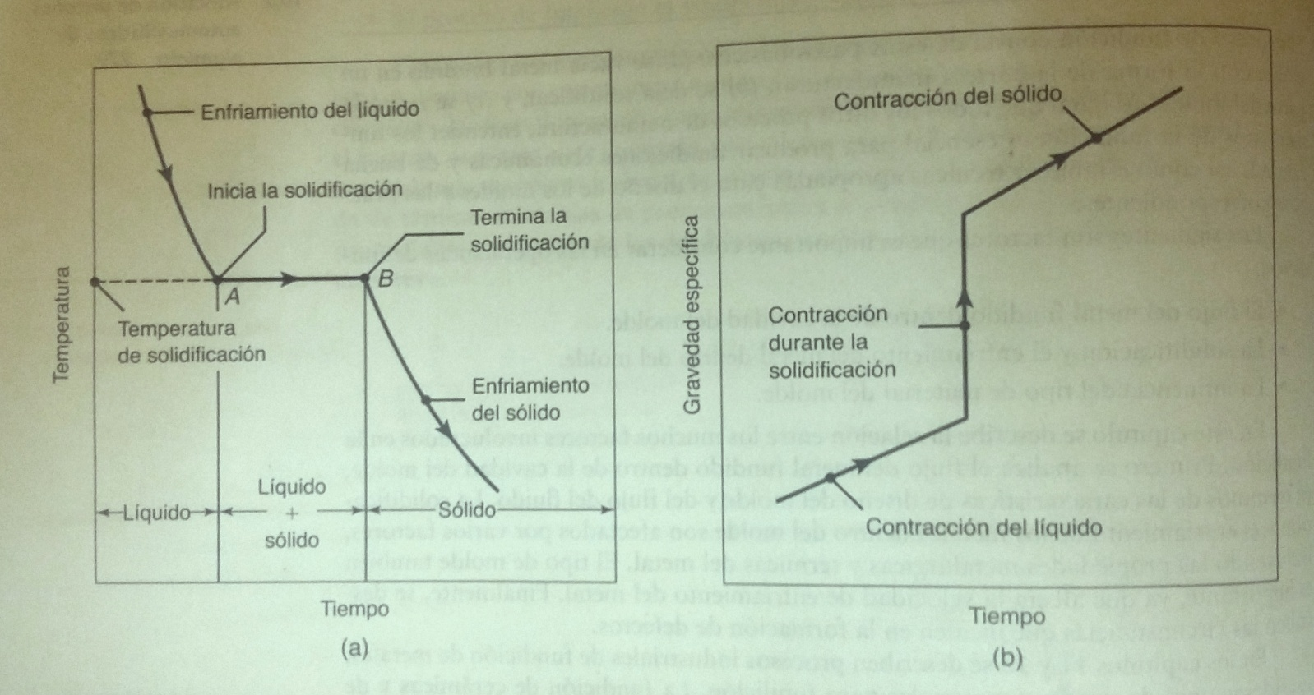
Metales puros
Luego de que la temperatura del metal fundido desciende hasta su punto de solidificación, permanece constante mientras se disipa su calor latente de fusión
Q= cantidad de calor absorbida o liberada
C= calor especifico (para elevar 1°C cada gr. De sustancia)
M=masa

Slide 48
Metal puro
Cuando se funde un metal puro (solamente un elemento químico), la solidificación ocurre a una temperatura específica.
Aleación
Cuando se funde una aleación (compuesta por varios elementos químicos), la solidificación ocurre en un rango de temperaturas llamado “zona pastosa”, o sea una mezcla entre sólido y líquido.

Slide 49
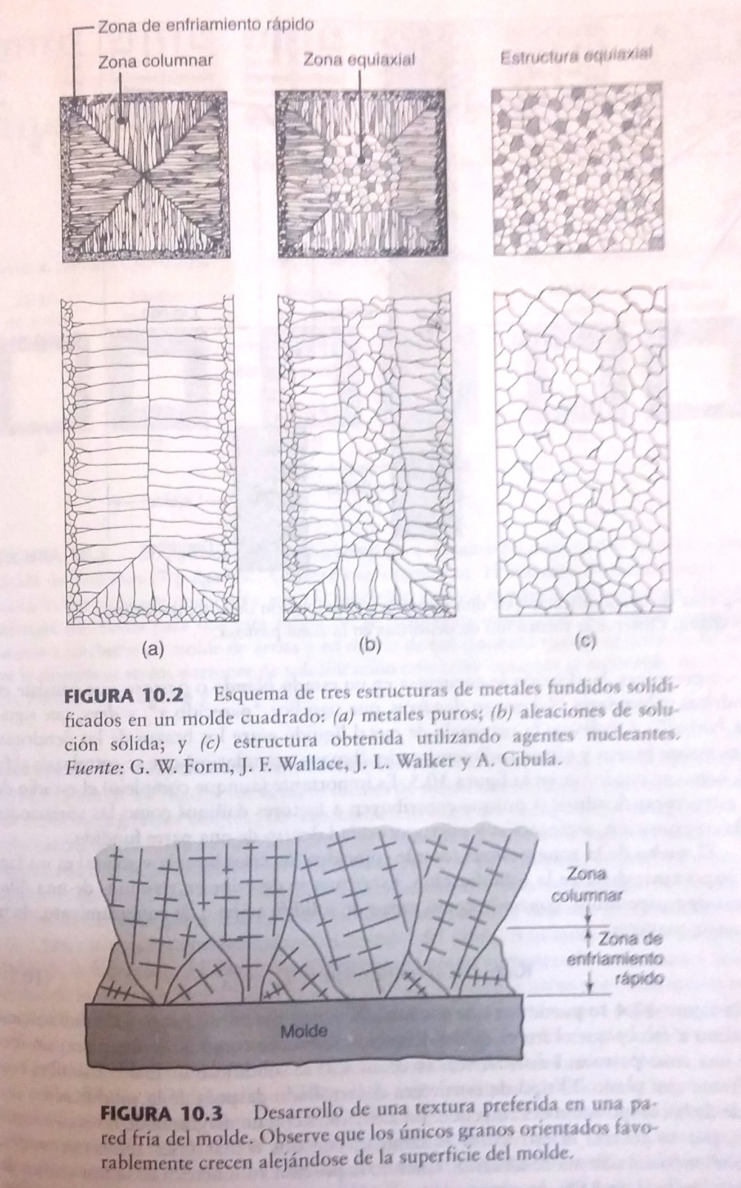

Slide 50
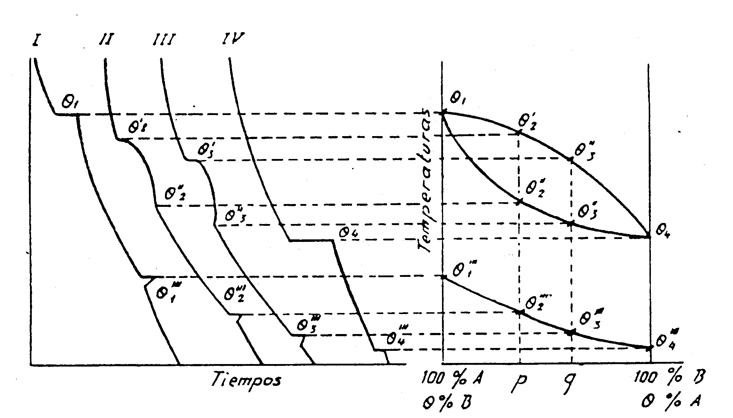
Solidificación de aleaciones

Slide 51
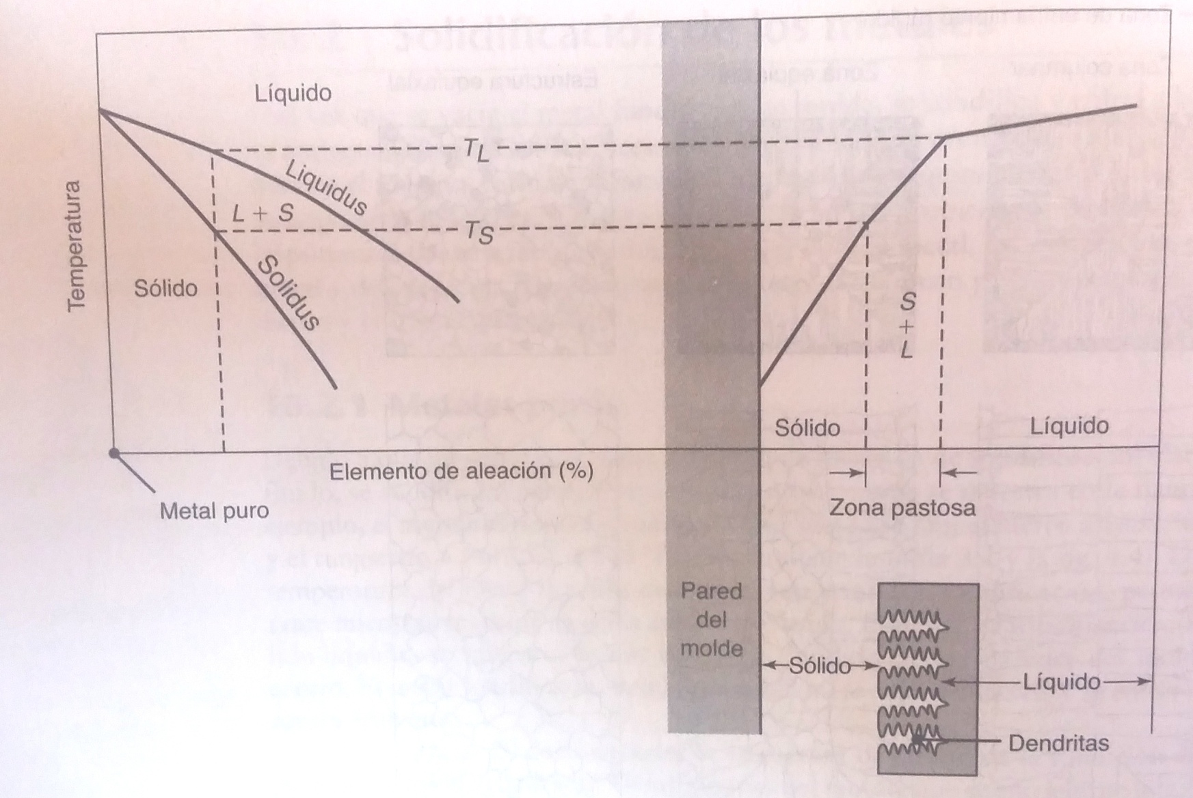
Solidificación de aleaciones
Entre Tl y Ts se encuentra el estado pastoso, formado por dendritas columnares

Slide 52
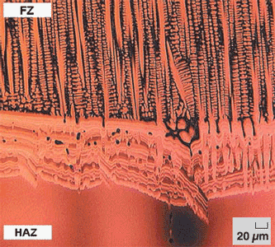
Las estructuras dendríticas presentan variaciones en composición, segregación y microporosidad.
Rango de solidificación TL-TS

Slide 53
Rango de solidificación
Rango corto Rango amplio
Metales puros
Aleaciones eutécticas
Aceros de bajo carbono
Cu comerciales
Al comerciales (99,5)
Aleaciones Al-Si (8-10%Si)
Zn comerciales
Sn comerciales
Bronces al Si
Aleaciones Cu-Ni
Aleaciones de aluminio
Aleaciones de Magnesio
Aleaciones de Estaño
Latones rojos (Cu Sn Pb)
Latones amarillos (Zn Cu)
Bronces al Pb
Aleaciones Ni-Ag
Fundiciones de hierro

Slide 54
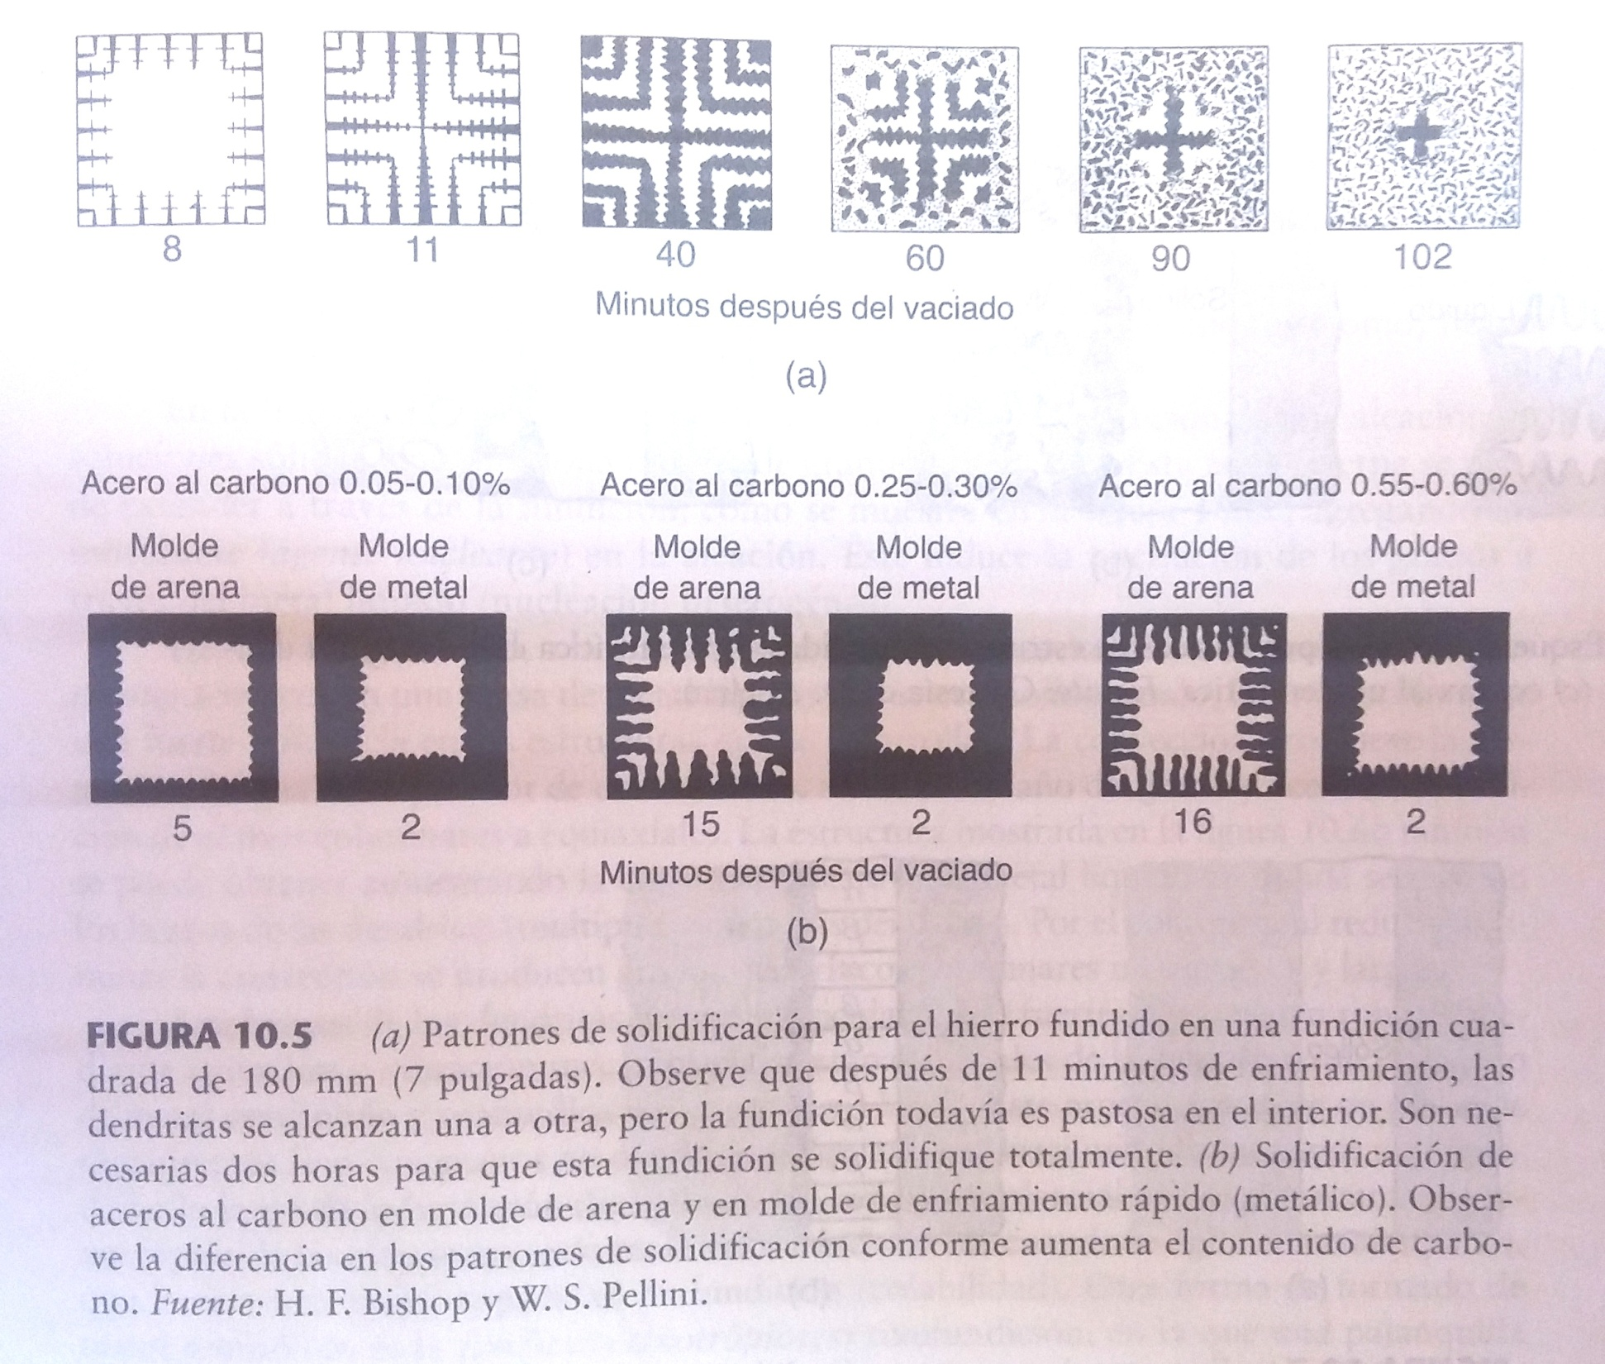

Slide 55
Efectos de las velocidades de enfriamiento
Velocidades de enfriamiento bajas (del orden de 10²K/s)
Tiempos locales de solidificación largos
Estructuras dendríticas gruesas con grandes espaciados entre los brazos dendríticos
Velocidades de enfriamiento altas (del orden de 10⁴K/s)
Tiempos locales de solidificación cortos
Estructura más fina, menor espaciado entre brazos dendríticos
Velocidades de enfriamiento muy altas (desde 10⁶ hasta 10⁸ K/s)
Las estructuras que se desarrollan son amorfas

Slide 56
Estructuras
Tamaño de grano
Propiedades de la fundición
Disminuye tamaño de grano
Aumenta resistencia
Aumenta ductilidad
Se reduce microporosidad (huecos por contracción entre dendritas
Se reduce la tendencia al agrietamiento en caliente
La falta de uniformidad del tamaño de grano y su distribución produce fundiciones con Propiedades anisotrópicas

Slide 57
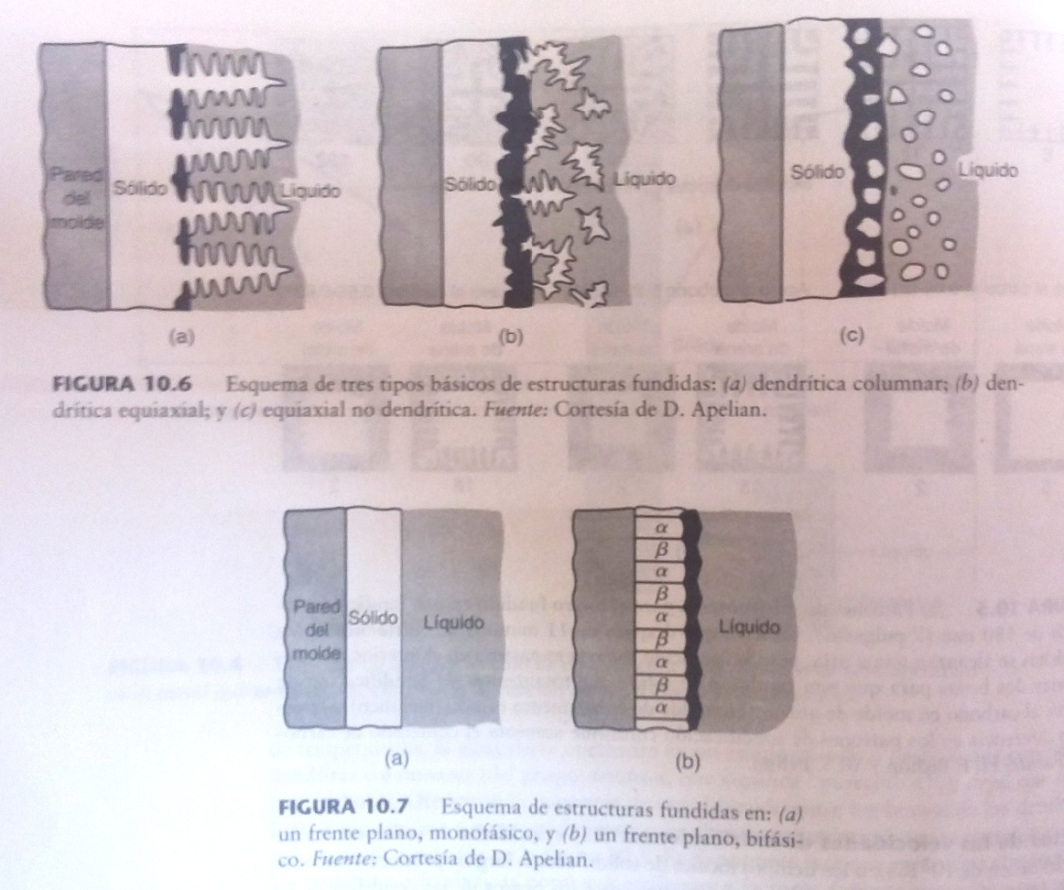
Cinética de la interfaz líquido-sólido
Relación G/R
G= Gradiente térmico, valores típicos de 10² a 10³ K/m
R= Velocidad a la que se mueve la interfaz, valores típicos de 10⁻³ a 10⁻⁴ m/s
Las estructuras tipo dendrítico comúnmente tienen relación G/R entre 10⁵ y 10⁷
Interfaz sólido-líquido no dendrítica de frente plano G/R entre 10¹⁰ y 10¹²

Slide 58
Segregaciones
Microsegregaciones | Con enfriamiento lento las dendritas tienen composición uniforme. Pero ante enfriamientos rápidos se forman dendritas con núcleo. Gradiente de concentración
Macrosegregación | Implica diferencias de composición a lo largo de la misma fundición
Segregación normal | El frente de solidificación se aleja de la superficie de una fundición como un frente plano, los constituyentes con punto de fusión mas bajo son empujados hacia el centro. Los elementos e aleación están más concentrados en el centro
Segregación inversa | En las estructuras dendríticas ocurre lo contrario, el centro de la fundición tiene menos elementos de aleación que la superficie. El metal líquido, con mayor concentración de aleantes, entra en las cavidades desarrolladas al contraerse por solidificación los brazos de las dendritas que solidificaron antes
Segregación por gravedad | Inclusiones y compuestos de mayor densidad que se hunden y los elementos ligeros flotan en la superficie

Slide 59
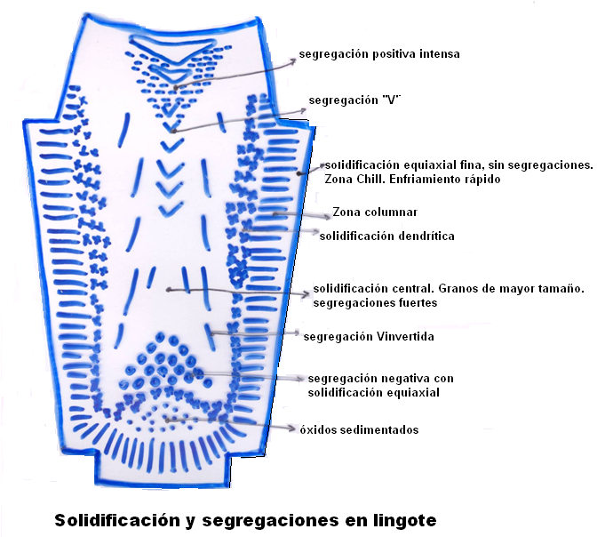

Slide 60
Nucleación heterogénea
Las soluciones sólidas presentan una zona interior con granos equiaxiales. Esta zona interna se puede extender a través de la fundición agregando un agente inoculante (agente nucleante) en la aleación. Este agente induce la nucleación de los granos a través del metal líquido.

Slide 61
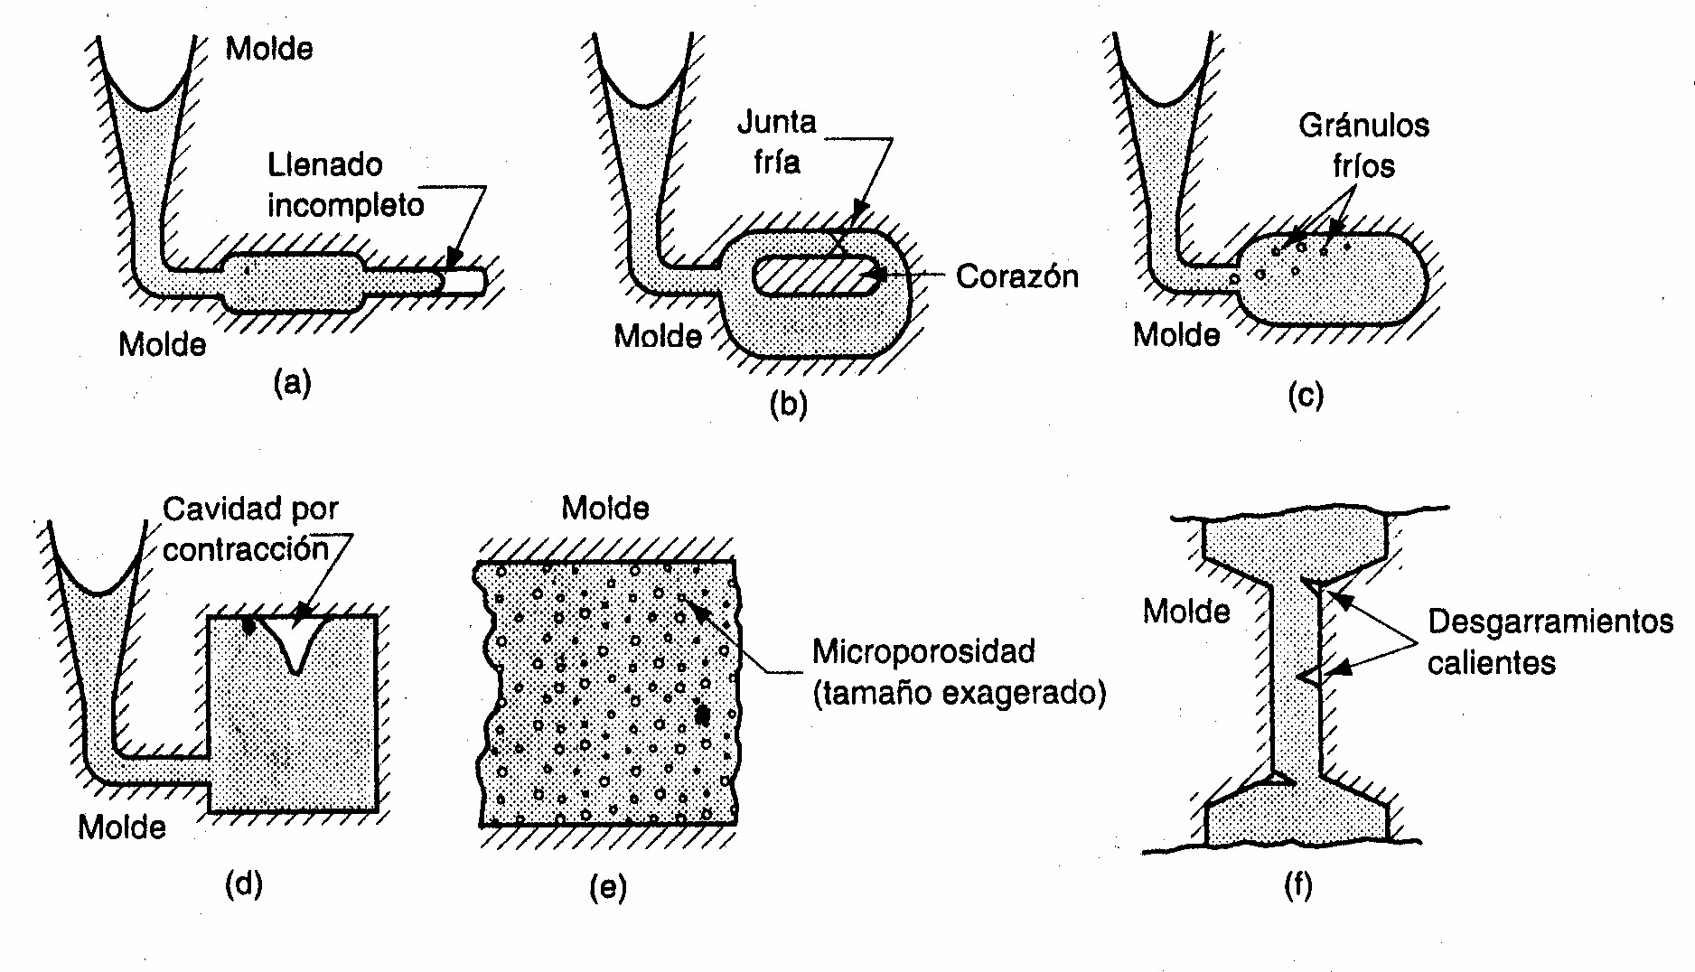
Fluidez
La fluidez depende principalmente del modo de solidificación antes que de la viscosidad, el flujo cesa al ser bloqueado por la cristalización.
Definimos fluidez como aquella propiedad que permite al metal fluir rápidamente a través de los pasajes del molde y llenar su cavidad.
Si la fluidez es insuficiente se tendrán defectos tales como falta de llenado, juntas frías o definiciones pobres.
La fluidez se puede aumentar por sobrecalentamiento, pero también se obtiene en metales puros o en composiciones eutécticas.
Aleaciones de amplios rangos pastosos tienen menor fluidez.

Slide 62
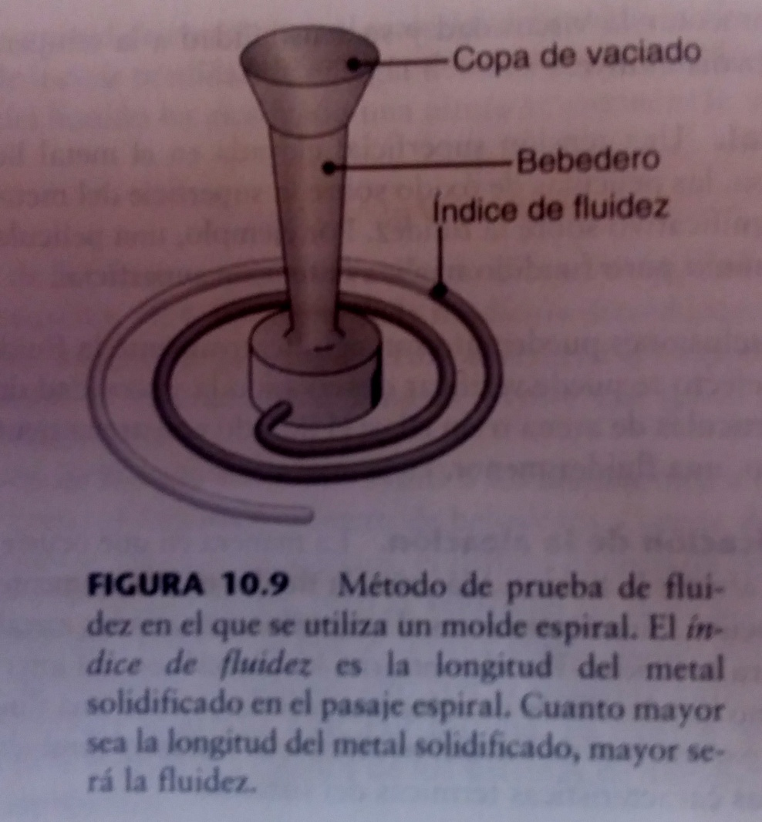
Fluidez
La fluidez también es función de las propiedades térmicas del molde (la difusión calórica del material del molde) y de las características de la superficie del molde (restringido por la rugosidad del molde)
Es preferible aumentar la fluidez acortando la longitud de los canales de alimentación antes que sobrecalentar el metal
El sobrecalentamiento da lugar a porosidades, mayor contracción o rechupes de solidificación e inclusiones de escoria.
La fluidez también puede ser incrementada por aumento de la altura de colada, lo cual aumenta la velocidad de flujo
La tensión superficial elevada en el metal líquido reduce su fluidez
Las inclusiones pueden afectar significativamente la fluidez debido a que son insolubles

Slide 63
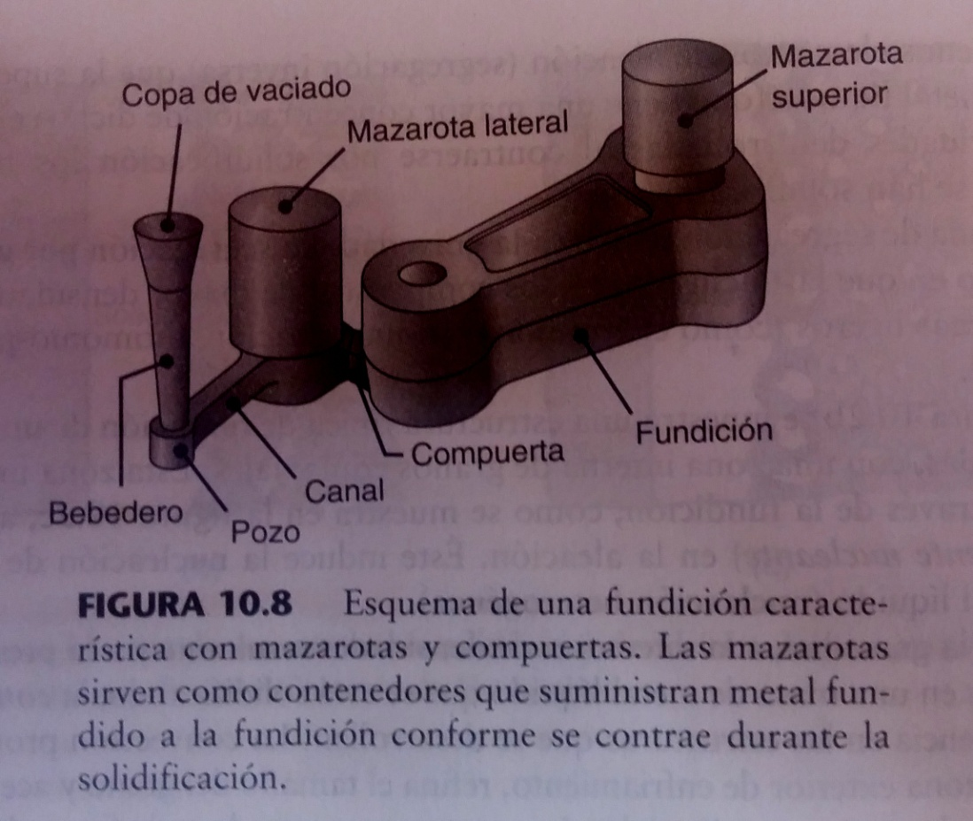
Fluidez
Diseño apropiado y control del proceso de solidificación para asegurar el flujo del fluido adecuado en el sistema.
Evitar enfriamiento prematuro, turbulencias o gases atrapados
En un sistema de fundición por gravedad el metal se vacía a través de la copa de vaciado (o bacín de colada). Una función importante del sistema de alimentación en la fundición en arena es atrapar contaminantes (óxidos, inclusiones).
Después fluye a través del sistema de alimentación (bebedero, canales de alimentación) cuya finalidad es minimizar problemas como enfriamiento prematuro, turbulencias o gases atrapados).
Las mazarotas sirven de depósitos para prevenir rechupes.

Slide 64
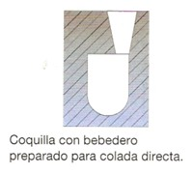
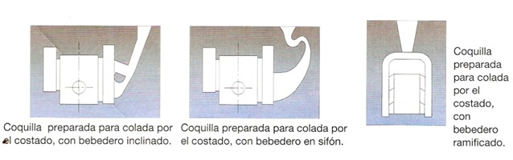
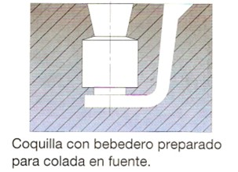
Fluidez
Colada directa
Favorece la solidificación direccional desde el fondo hacia el bebedero, donde se aloja el material más caliente.
Pero el efecto erosivo del molde puede ser severo y el sistema tiene poca capacidad de retener impurezas.
Colada de costado
Sistema intermedio entre colada directa y colada en fuente. El material accede con facilidad a los montantes (mazarotas).
El último material a entrar, el más caliente, irá a los montantes promoviendo solidificación dirigida
Colada en sifón (por el fondo)
Entrada suave y sin turbulencias. El último material en entrar no va a los montantes

Slide 65
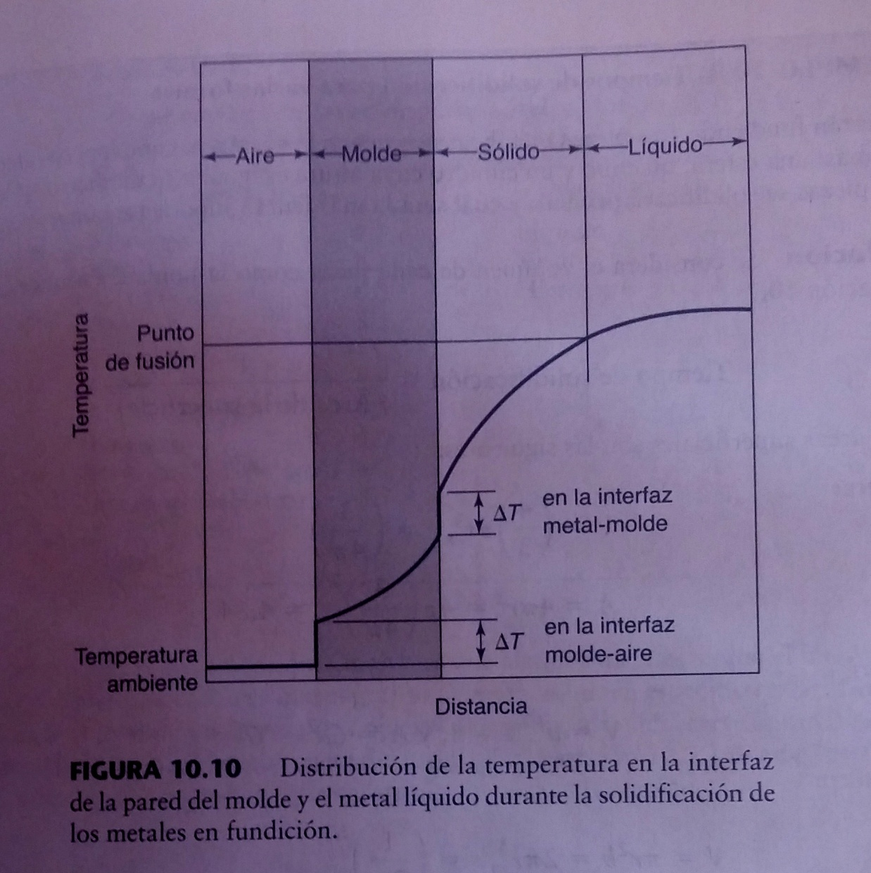
Transferencia de calor

Slide 66

Tiempo de solidificación
La solidificación empieza como una capa delgada en las paredes frías del molde y, a medida que transcurre el tiempo, el espesor de la capa aumenta. Con las paredes rectas de los moldes este espesor es proporcional a la raíz cuadrada del tiempo, al duplicarse el tiempo el espesor se vuelve 41% más grueso.
El tiempo de solidificación es directamente proporcional al volumen de la fundición e inversamente proporcional a su área superficial. (Chvorinov)
Tiempo= c(volumen/área)^{n}
Donde C es una constante que contempla el material del molde, las propiedades del metal y la temperatura. La potencia n tiene un valor entre 1,5 y 2, por lo general 2.
Esto significa que el metal solidifica más rápido en una esfera de menor diámetro.

Slide 67
Contracción
Debido a sus características de dilatación térmica, los metales en general se contraen durante la solidificación y enfriamiento a temperatura ambiente.
La contracción provoca cambios dimensionales y a veces agrietamiento:
El metal líquido se contrae al enfriar
El metal contrae al solidificar
El metal sólido contrae al enfriar hasta temperatura ambiente
contracción (%) | Dilatación (%)
Aluminio 7.1 | Bismuto 3.3
Zinc 6.5 | Silicio 2.9
Oro 5.5 | Hierro gris 2.5
Hierro blanco 4-5.5
Bronce (70-30) 4.5
Aceros al C 2.5-4
Al-12%Si 3.8
Algunos metales dilatan, como la fundición gris, porque el grafito tiene un volumen específico relativamente alto y cuando se precipita en forma de flakes provoca una dilatación neta del metal.

Slide 68
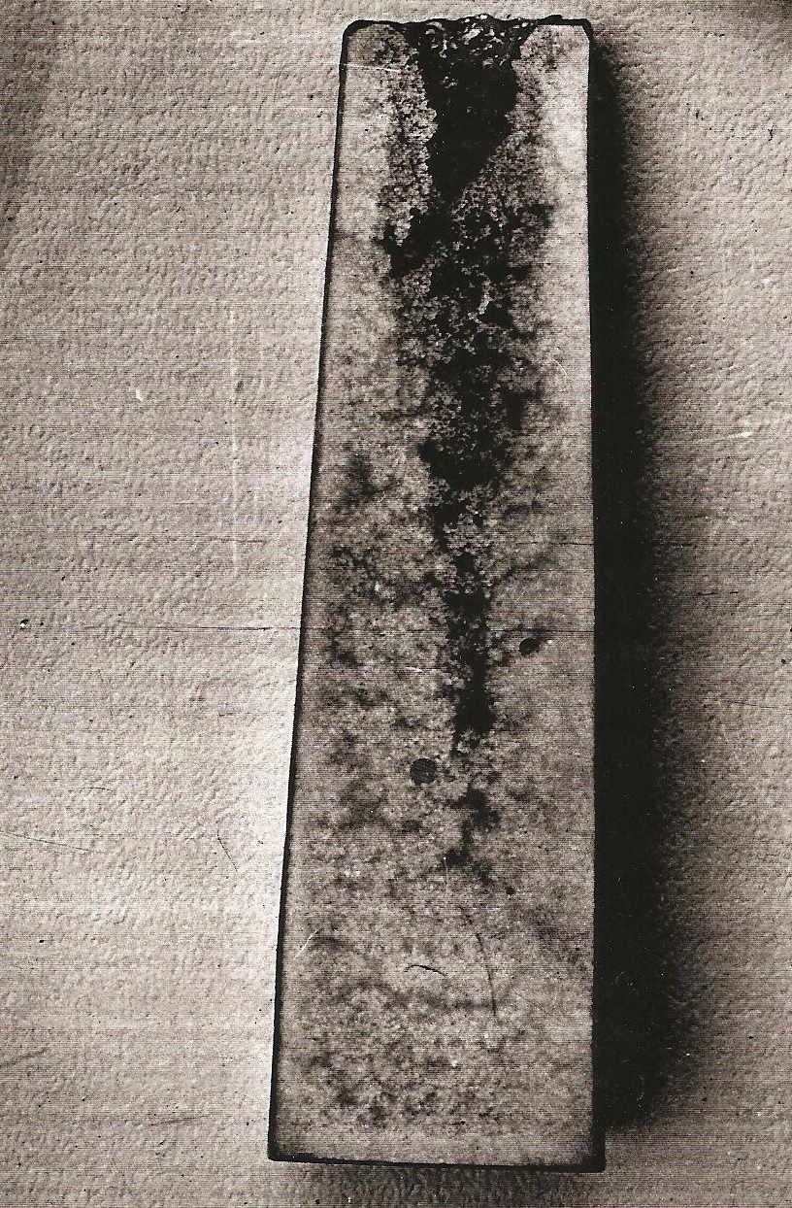
Macroestructura: defectos de solidificación

Slide 69

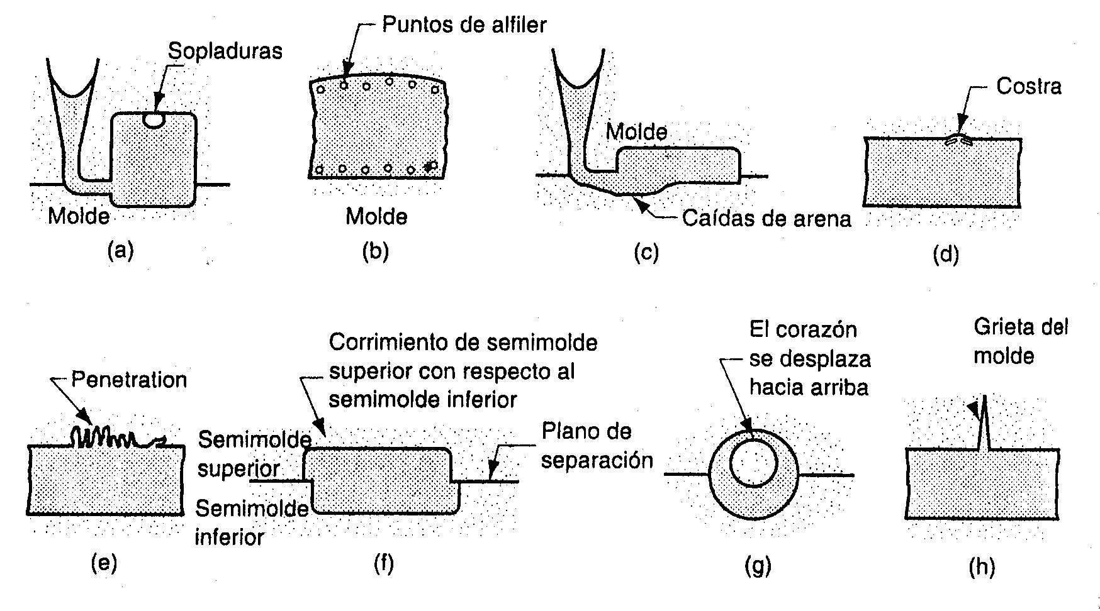
Defectos
Según el International Committee of Foundry Technical Association
A. Proyecciones metálicas: aletas, rebabas o proyecciones como ampollas o superficies rugosas
B. Cavidades: redondeadas o rugosas, internas o expuestas, sopladuras, puntos de alfiler y cavidades por contracción (porosidades)

Slide 70
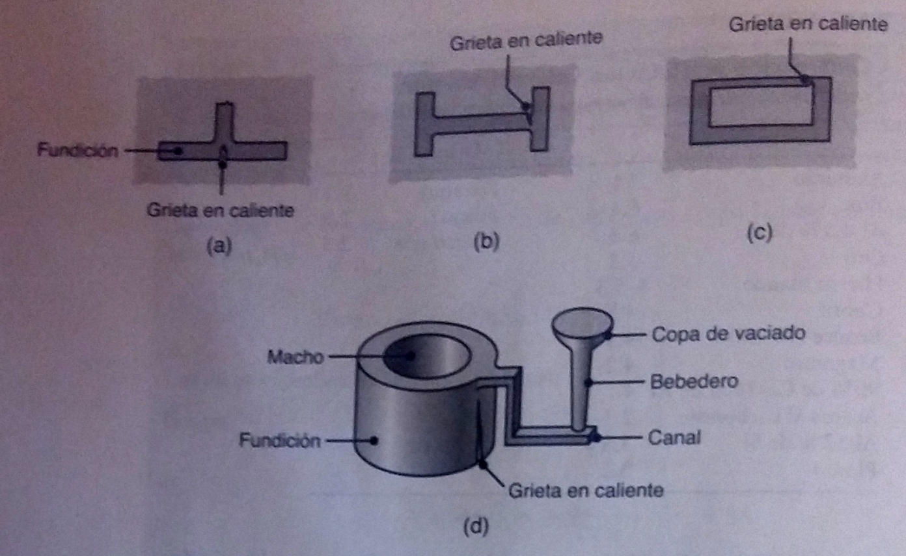
Defectos
C. Discontinuidades como grietas, desgarramientos en frío o en caliente y puntos fríos.
Si no se permite que el metal se contraiga libremente al solidificarse, pueden presentarse grietas y desgarres. Aunque varios factores están involucrados en el desgarramiento, el tamaño grueso de grano y la presencia de segregaciones de bajo punto de fusión a lo largo de los límites de grano incrementan la tendencia a la fisuración en caliente.

Slide 71
Defectos
D. Superficie defectuosa como pliegues, traslapes y cicatrices superficiales, capas de arena adherida y escamas de óxido.
E. Fundición incompleta: como fallas debidas a solidificación prematura, volumen insuficiente de metal vaciado y fugas (pérdidas de metal el molde después de vaciado). Las fundiciones incompletas también pueden provenir de una temperatura muy baja del metal fundido o de un vaciado muy lento del mismo.

Slide 72
Defectos
F. Dimensiones o formas incorrectas debido a factores como tolerancia inapropiada para la contracción, error de montaje del modelo, contracción irregular, modelo deformado o fundición alabeada
G. Inclusiones: se forman durante la fusión, solidificación y moldeo; en general son no metálicas. Se consideran nocivas porque actúan como concentradores de esfuerzos reduciendo la resistencia de la fundición.

Slide 73
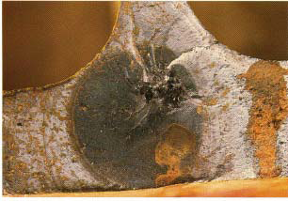
Cavidades de contracción (vacíos)
Si no se vierte la suficiente cantidad de metal en un molde de fundición y este no esta adecuadamente llenado, las secciones gruesas se pueden contraer lo suficiente para formar una cavidad de contracción. La sección central oscura que vemos aquí es tal cavidad, e inicio una fractura en el interior de la parte.

Slide 74
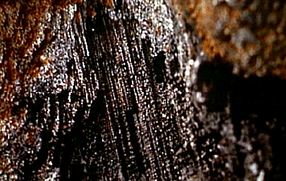
Dendritas
Una vista más cercana del vacío muestra la inusual apariencia de los granos. Esta estructura se llama dendritas y es un buen indicador de que ocurrió un problema de fundición

